Slide 1
인터넷 방송 채팅 분석을 통한 하이라이트 구간 생성
금오공대
최승혁
박상준
한재현

Slide 2
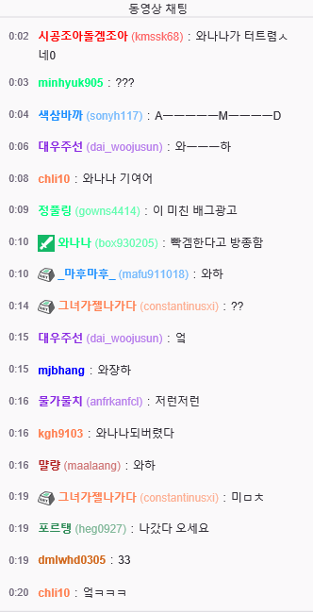
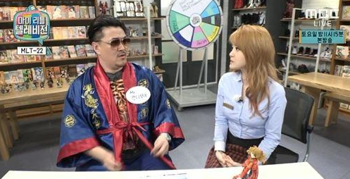
개인 인터넷 방송 시대
인터넷의 발달로 누구나 자기만의 방송을 실시간으로 할 수 있다
시청자는 채팅창을 통해 직접 방송에 참여할 수 있다
인터넷 방송의 생산과 소비가 최근 급증하고 있다
Notes:
2016년 4월 PD수첩에서 전국 중고등학생 316명에게 설문조사한 결과 92.3%가 인터넷 방송을 알고 있다고 답변했을 정도로 청소년층에게 영향력이 큰걸 알 수 있다.
10~20대 4명중 1명은 인터넷방송 주요 시청자라고 한다.

Slide 3
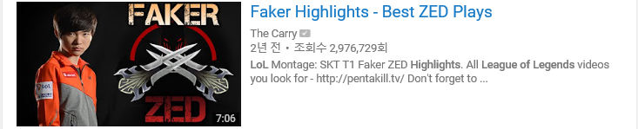
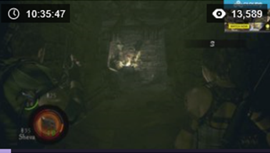
방송 하이라이트
인터넷 방송은 생방송으로 진행되어 모두 챙겨 보기 힘들다
인터넷 방송의 하이라이트 영상은 인기가 많다
길이 : 7분
하지만 인터넷 방송의 하이라이트 편집은 시간과 노력이 많이 걸린다
길이 : 10시간
Notes:
인터넷 방송의 특징인 채팅 내용을 분석하여 자동적으로 하이라이트 구간을 추출해내고자 한다

Slide 4
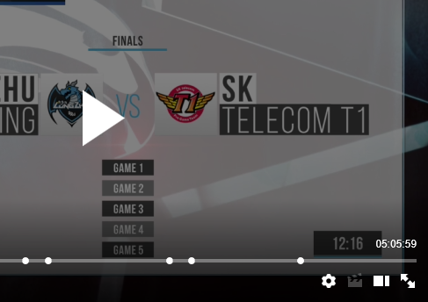
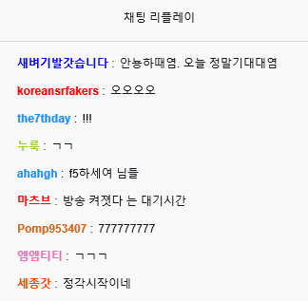
문제 정의
인터넷 방송의 채팅 내용을 분석하여 자동적으로
하이라이트 구간을 추출해내고자 한다
Notes:
인터넷 방송의 특징인 채팅 내용을 분석하여 자동적으로 하이라이트 구간을 추출해내고자 한다

Slide 5
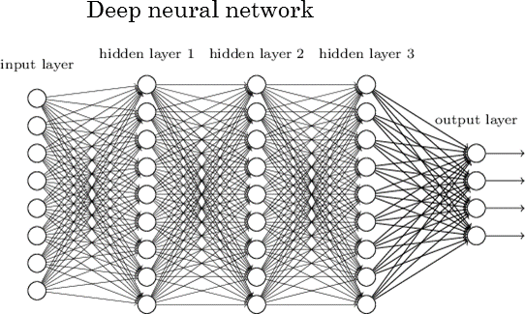
목표
채팅
하이라이트 영상
딥 러닝

Slide 6
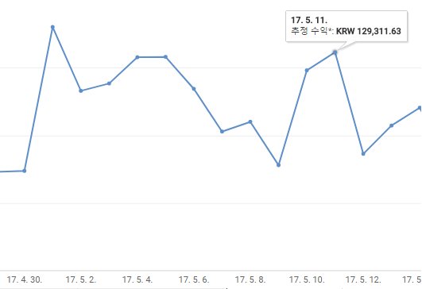
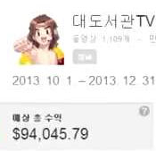
실용성
단순 계산으로 유튜브 수익 계산 시
조회수 100만 = 1000달러
많은 인터넷 방송人 들의 하이라이트
편집 수요는 충분
유명 인터넷 방송인 “대도서관”의 경우
여러 활동을 제외한 단순 유튜브 수익만 한달에 4천만원
Notes:
단순 계산으로 유튜브 수익 계산시
조회수 100만 조회수 = 1000달러 (수익성 보장)
인터넷 방송 (1인 방송) 붐이 불고있으며 하이라이트 장면 편집기능 또한 많은사람들이 원하고 있음

Slide 7
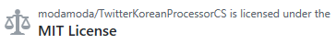
채팅 내용 분석 시도
트위터 형태소 분석기를 기반으로 인터넷 방송 채팅 내용을 분석 시도
트위터 형태소 분석기를 선택하게된 이유
- 트위터 에서 제작했기 때문에 우선 트위터나 인터넷 방송 채팅이나 비슷한 특징이 있을 것 이라고 생각하여 직관적으로 선정
저작권에서 비교적 자유로운 라이선스인 MIT LICENSE
Java용 코드를 C#으로 Wrapping 하여 NuGet 패키지로 배포 됨 구하기 쉽고 설치도 쉽다
비교적 빠른 시간 내에 형태소 분석이 수행된다

Slide 8
채팅 품사의 빈도수
퍼센트 | 품사 | 설명
25.57109 | Noun | 명사
20.80805 | Space | 공백 ' '
14.21599 | KoreanParticle | 문자조각 "ㅋㅋ"
7.496954 | ProperNoun | 고유명사(이름)
7.076893 | Verb | 동사
6.519592 | Josa | 조사(은,는,이,가)
6.066184 | Punctuation | 구두점(?~!)
2.966075 | Alpha | 영어(해석불가)
2.678125 | Number | 숫자
2.245238 | Adjective | 형용사
1.239659 | Suffix | 접미사(xx님 xx이)
0.948503 | Determiner | 한정사(이,저,그)
0.811261 | Adverb | 부사
0.597063 | Exclamation | 감탄사
0.4688 | VerbPrefix | 동사접두사
KoreanParticle
14%

Slide 9
채팅 빈도와 하이라이트 상관관계
완전 일치 하지는 않지만 대체적으로 채팅 발생량이 피크치에 가까워지는 순간은 하이라이트 구간이 포함되는 방향성을 얻을 수 있었다
Notes:
인터넷 방송의경우 실시간 방송영상의 시청은 지루한 장면이 다수를 차지하기때문에 하이라이트부분만 편집된 영상의 수요가 훨씬 많다
하지만 인터넷 방송의 하이라이트 편집은 시간과 노력이 많이 걸린다
이부분을 어떻게 자동화 시킬수 없을까 고민해 보았다

Slide 10
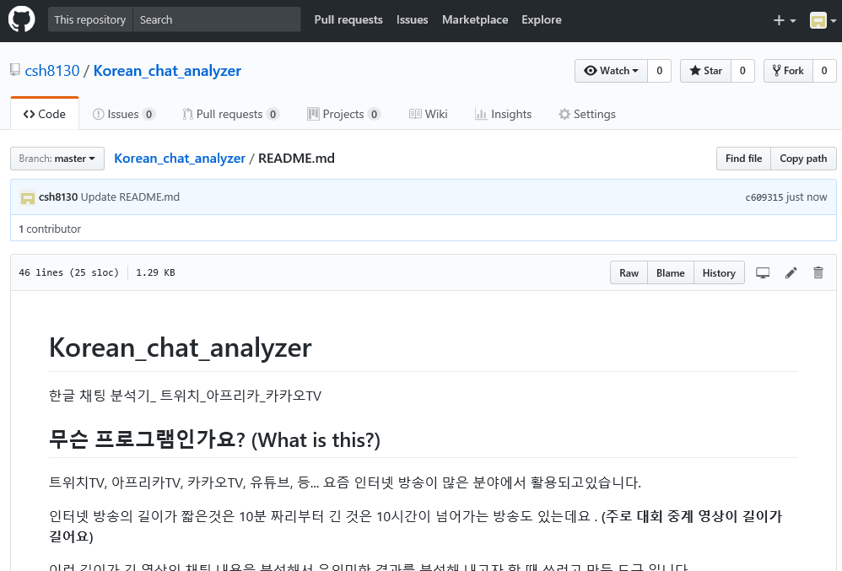
채팅 분석 도구의 소스코드는 공개 해 두었습니다...
Github : https://github.com/csh8130/Korean_chat_analyzer
Notes:
별거 없는 프로그램이지만 그냥 보고 싶은 사람 있을 수도 있으니

Slide 11
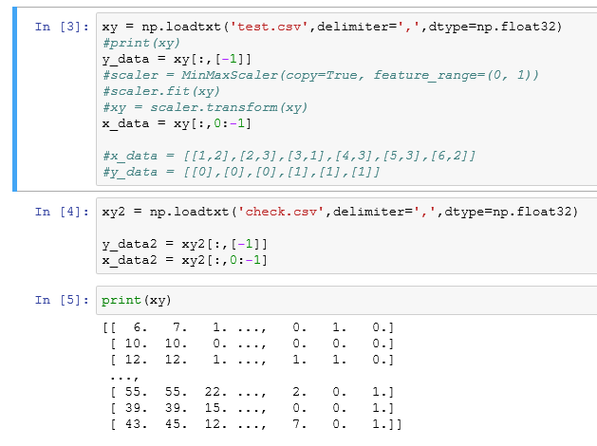
텐서플로우를 이용한 딥러닝
형태소 분석을 활용하여 뽑아낸 특징(feathure)를 텐서플로우를 통해 학습 시킴
이 때 feature를 무엇으로 할지 여러가지 시도 도입
텐서플로우의 뉴럴 네트워크를 설계하는것 또한 여러가지 설계를 변형해 가며 적용
Notes:
인터넷 방송의경우 실시간 방송영상의 시청은 지루한 장면이 다수를 차지하기때문에 하이라이트부분만 편집된 영상의 수요가 훨씬 많다
하지만 인터넷 방송의 하이라이트 편집은 시간과 노력이 많이 걸린다
이부분을 어떻게 자동화 시킬수 없을까 고민해 보았다

Slide 12
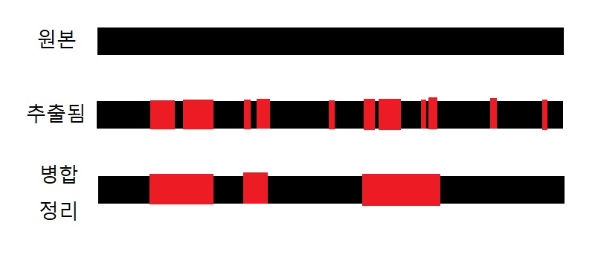
결과물 생성
추출 된 하이라이트 구간 중 밀집된 구간의 정보는 병합 하여 사용자에게 보여주고 동떨어진 값들은 노이즈로 처리하여 제거한다
Notes:
인터넷 방송의경우 실시간 방송영상의 시청은 지루한 장면이 다수를 차지하기때문에 하이라이트부분만 편집된 영상의 수요가 훨씬 많다
하지만 인터넷 방송의 하이라이트 편집은 시간과 노력이 많이 걸린다
이부분을 어떻게 자동화 시킬수 없을까 고민해 보았다

Slide 13
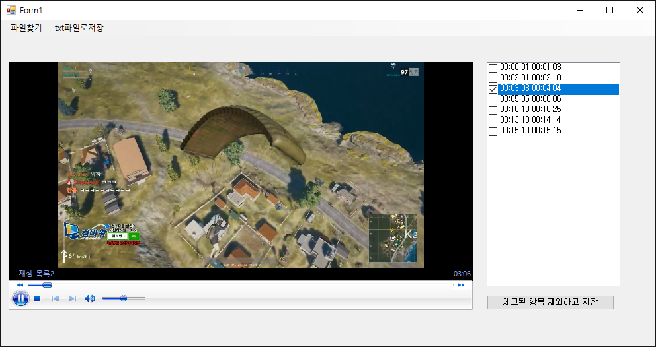
추가 적용
하이라이트 구간 추출 후 해당 구간만 재생하여 사용자(영상 편집자)가 실제로 이 영상을 사용할 지 여부를 한번 더 검토
Notes:
인터넷 방송의경우 실시간 방송영상의 시청은 지루한 장면이 다수를 차지하기때문에 하이라이트부분만 편집된 영상의 수요가 훨씬 많다
하지만 인터넷 방송의 하이라이트 편집은 시간과 노력이 많이 걸린다
이부분을 어떻게 자동화 시킬수 없을까 고민해 보았다

Slide 14
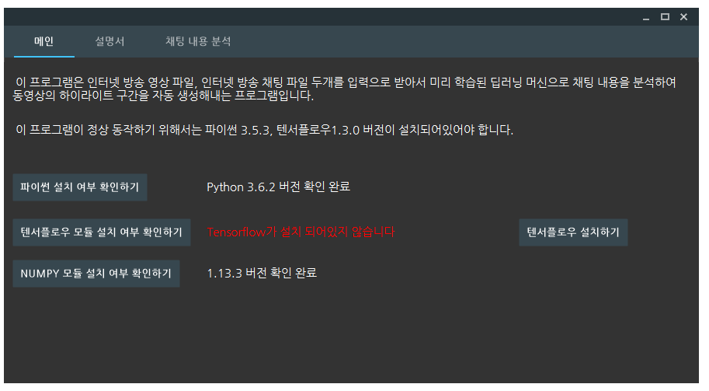
시연 동영상
실제 프로그램의 실행 방식을 간단한 동영상으로 시연
Notes:
인터넷 방송의경우 실시간 방송영상의 시청은 지루한 장면이 다수를 차지하기때문에 하이라이트부분만 편집된 영상의 수요가 훨씬 많다
하지만 인터넷 방송의 하이라이트 편집은 시간과 노력이 많이 걸린다
이부분을 어떻게 자동화 시킬수 없을까 고민해 보았다

Slide 15

질의응답

